Slide 1
КИБЕРБУЛЛИНГ
Родительское собрание 7»Б» класса
24.02.2021

Slide 2
Что такое кибербуллинг?
Попробуйте представить современного ребенка без мобильного телефона, компьютера, ноутбука или планшета. Это уже невозможно. Они рады наличию таких гаджетов, ведь это дарит возможность общения с друзьями, родственниками, одноклассниками. Однако наряду с этим возникают и проблемы. Мы сегодня не будем говорить о том, что это ухудшает зрение, снижает социальную активность и прочее. Есть не менее важная проблема – кибербуллинг. Это относительно новое понятие, которое мы заимствовали у Запада вместе с социальными сетями и чатами

Slide 3
Что же это такое?
Это одна из форм преследования, травли, запугивания, насилия подростков и младших детей при помощи информационно-коммуникационных технологий, а именно Интернета и мобильных телефонов. Чтобы лучше понять, что такое кибербуллинг (cyber-bullying), давайте рассмотрим происхождение термина. Если его первая часть понятна и без объяснений, то вторая часть названия этого виртуального террора происходит от английского слова bull («бык»). Отсюда идут все родственные значения – придираться, агрессивно нападать, провоцировать, терроризировать, донимать, бередить, травить и прочее.

Slide 4
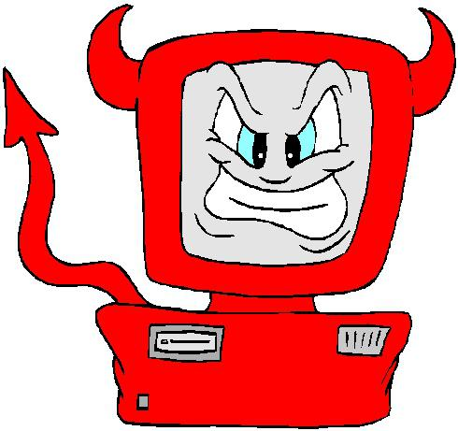
Главная проблема соц. сетей
Нет межличностного контакта
Можно придумать себе любое «амплуа» (роль)
Нет ответственности за свои действия
Подростки часто пользуются такой возможностью, «примеряют» на себя другие роли, причем делают это с удовольствием. Есть и взрослые люди, которые осведомлены, что такое кибербуллинг, они используют это забавы ради или вследствие психологических заболеваний

Slide 5
Какими могут быть последствия:
Notes:
К сожалению, самыми печальными. Хотя слово это и относительно новое, но уже известны случаи о попытках суицида, о травмах, о трагических смертях, и все это вследствие нападения на подростка через чаты, социальные сети, электронную почту. Цель виртуального террора – нанесение психологического вреда. Невидимым, но очень страшным является кибербуллинг. Чем он опасен, какими грозит последствиями, к сожалению, знают уже многие родители и подростки. Изучите всю информацию, чтобы уберечь своего ребенка от любителей злых шуток и провокаций. Интернет-троллинг и кибербуллинг в чем-то схожи, однако последний вид имеет более серьезные последствия

Slide 6
Типы буллинга
Террор в виртуальном пространстве имеет много форм проявления. Самая безобидная – шутки, приколы. На противоположной же стороне – мощное психологическое воздействие, приводящее к суицидам и смертям. Кибербуллинг - инновационный способ насилия над ребенком, который не каждый родитель может вовремя заметить и каким-либо образом правильно отреагировать. Изучите типы террора и будьте во всеоружии

Slide 7
Тип 1: перепалки (флейминг)
Имеется в виду обмен маленькими, но очень эмоциональными репликами. Как правило, участвуют в этом двое людей, хотя не исключено и присутствие нескольких человек. Разворачивается эта перепалка в «публичных» местах Интернета. Может закончиться быстро и без последствий, а может перерасти в длительный конфликт. С одной стороны, это противостояние равных участников, с другой – при определенных условиях может превратиться далеко не в равноправный психологический прессинг, влекущий за собой сильные эмоциональные переживания жертвы.

Slide 8
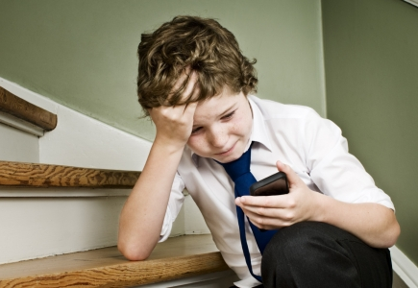
Тип 2: нападки (постоянные атаки)
Это регулярные высказывания оскорбительного характера в адрес жертвы (много СМС-сообщений, постоянные звонки. Встречаются такие нападки в форумах и чатах, играх онлайн.
Тип 3: клевета
Как понятно из названия, это распространение неправдивой, оскорбительной информации. Это могут быть песни, текстовые сообщения, фото, которые часто имеют сексуальный характер

Slide 9
Тип 4: самозванство
Кибербуллинг - опасное виртуальное «быкование», которое также подразумевает перевоплощение в определенную личность. Преследователь использует данные жертвы (логины, пароли к аккаунтам в сетях, блогах) с целью осуществления от ее имени негативной коммуникации. То есть человек (жертва) и не подозревает, что рассылает оскорбительные сообщения или ведет переписку
Тип 5: надувательство
Это выманивание преследователем какой-либо конфиденциальной информации жертвы и использование ее для своих целей (публикация в Интернете, передача третьим лицам).

Slide 10
Тип 6: отчуждение
Любой человек рано или поздно хочет быть включенным в какую-либо группу. Исключение из нее воспринимается очень остро, болезненно. У ребенка падает самооценка, разрушается его нормальный эмоциональный фон.
Тип 7: киберпреследование
Это одна из самых ужасных форм. Жертву скрыто выслеживают для совершения нападения, избиения, изнасилования.

Slide 11
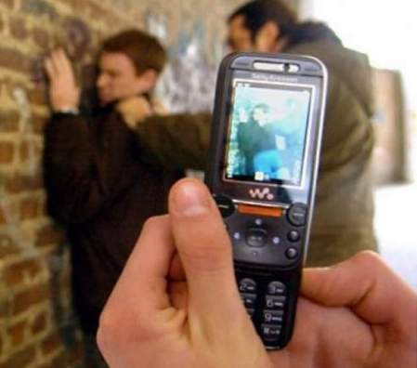
Тип 8: хеппислепинг (в переводе "счастливое хлопанье«)
Название появилось после ряда случае в метро Англии, когда подростки избивали случайных прохожих, а другие люди записывали видео на мобильные телефоны. Такое жестокое поведение используется для того, чтобы сделать видео, разместить его в Интернете и набрать большое количество просмотров. Вот такая страшная реальность.

Slide 12
Профилактика и предотвращение кибербуллинга
Что же делать взрослым, как уберечь своего ребенка от злой реальности, ведь телефон или компьютер все прочнее входит в жизнь.
В первую очередь надо быть очень внимательными к своему чаду, его увлечениям, особенно виртуальным.
Необходимо объяснять подрастающему поколению «правила игры», что можно делать, а что категорически запрещено в виртуальном мире.
Доступ к Интернету надо регулировать, четко разъяснять, какое поведение может быть плохим и опасным.
Следите за его интересами не только в виртуальном пространстве, но и в реальной жизни, это поможет узнать, чем он живет, что его интересует, какие эмоции вызывает тот или иной факт.

Slide 13
Как преодолеть проблему, если это случилось?
Если вдруг ваш ребенок все же стал жертвой преследователей, постарайтесь сохранить все имеющиеся доказательства, свидетельства террора. Были получены сообщения – сделайте копии, это касается и видео, и СМС, и всего остального.
Не паникуйте, будьте спокойны, особенно если ребенок сам рассказал вам о проблеме, иначе в следующий раз он не придет за помощью. Поддержите подростка эмоционально, объясните, что ничего страшного не случилось, в вашем лице он должен видеть и чувствовать только друга, который искренне желает добра.
Помимо всего прочего, расскажите ребенку, что очень важно иметь собственную хорошую репутацию, а не «примерять» роли. Он должен знать, что если получил оскорбительное или непонятное сообщение, картинку, надо немедленно обратиться за помощью к родителям, дабы не запустить ситуацию. В крайнем случае (если ничего не помогает) следует идти в правоохранительные органы.

Slide 15
Будьте внимательны к своим детям, тогда ничего страшного не произойдет!
Телефон доверия: 88002000122

Slide 16
Обратите внимание на успеваемость ребенка (многие совсем не выполняют домашние задания (физика)) Если вы не можете войти в электронный журнал – сообщите мне, мы постараемся решить эту проблему. Весенние каникулы с 20.03 – 28.03 29.03 в школу. С 22.03-26.03 весенний лагерь – формат проведения пока не известен

Slide 17
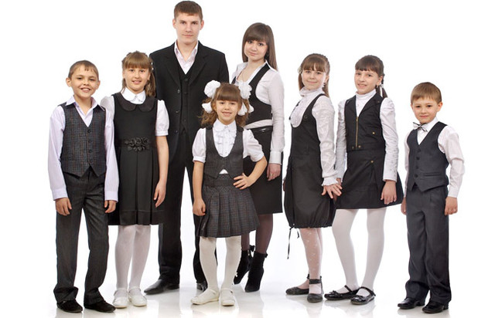
Внешний вид детей

Slide 18
Питание ссылку по которой можно будет посмотреть 2-х недельное цикличное меню и ежедневное меню сброшу в VIBER

Slide 19
Инструктажи

